Slide 1


Slide 2
Методология применения многоэлементных преобразователей (методы ФАР, ЦФА (TFM), 2D- и 3D-ЦФА, мульти ЦФА) в системах серии АВГУР
Базулин Евгений Геннадиевич
НПЦ «ЭХО+»
Семинар «Современные методы и средства ультразвукового контроля с применением
фазированных решёток и ультразвуковой голографии»
22 сентября 2021 г., г. Санкт-Петербург

Slide 3

Высококачественное изображение
отражателя – основа дефектометрии
Для АУЗК, особенно эксплуатационного, очень важно определить тип несплошности
и её размеры, то есть решить задачу дефектометрии, что позволяет провести расчёт степени её опасности для эксплуатируемого объекта и рассчитать его ресурс.
Высококачественное изображения отражателя:
  позволяет восстановить изображение всей границы отражателя;
  имеет функцию рассеивания точки (ФРТ) близкой к «идеальной»:
    лучевое и фронтальное разрешение меньше четверти длины волны λ/4;
    уровень «боковых лепестков» ФРТ менее 20 дБ;
  имеет отношение сигнал/шум более 20 дБ:
    для случая большого поглощения;
    для структурного шума;
    для ложных бликов, связанных с неточностью физической модели распространения и рассеивания ультразвука.
3 Ультразвуковая автоматизированная дефектометрия

Slide 4
Используемые термины
Режим двойного сканирования, FMC - это регистрация эхосигналов для всех комби-наций пар элементов одной или двух антенных решёток или матрицы (АР или АМ).
Выстрел - эхосигналы излучённые одним элементом и принятые всеми элементами.
Залп - эхосигналы всех выстрелов.
N-сторона
P-сторона
Антенных решёток может быть две и аппаратура должна поддерживать работу по N-, P- и NP-акустическим каналам.
C-SAFT, TFM - метод комбинированной синтезированной апертуры позволяющий получить изображения по эхосигналам измеренным в режиме двойного сканирования. Частный случай корреляционного метода.
ЦФА - цифровая фокусировка антенной (двойное сканирование + C-SAFT, FMC+TFM ).
4 Ультразвуковая автоматизированная дефектометрия

Slide 5
Используемые термины
Рамка области восстановления изображения (ОВИ)
Отражатели
Изображение отражателей
Режим тройного сканирования - это регистрации эхосигналов сканирующими АР или АМ, работающими в режиме двойного сканирования.
Блик - фрагмент изображения, имеющий максимум амплитуды и соответствующий границе несплошности.
Ложный блик - блик не соответствующий границе несплошности и сформированный из-за ограничений модели акустического тракта.
ПРАР - прореженная антенная решётка (АР с шагом много больше длины волны)
5 Ультразвуковая автоматизированная дефектометрия

Slide 6
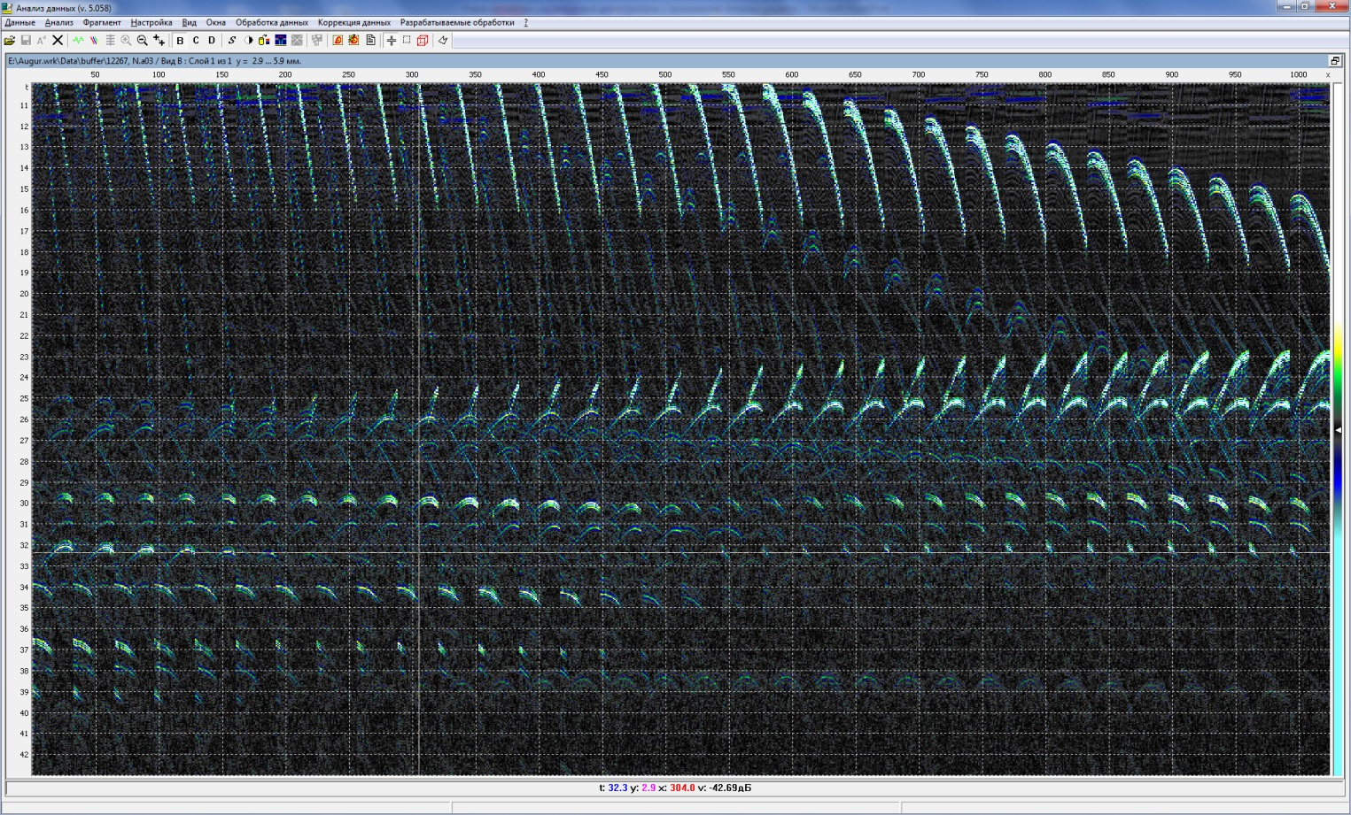
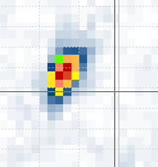
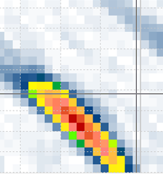
Корреляционный метод (C-SAFT)
TdT
Реверберационный шум в призме
TTdTT
Эхосигнал TdT
Эхосигнал TTdTT
Эхосигналы от отверстия бокового сверления диаметром 2 мм в образце толщиной 18 мм. Для каждой точки ОВИ рассчитываются эхосигналы для заданной акустической схемы, которые коррелируются с измеренным залпом. Результат корреляции и есть изображение отражателя в выбранной точке ОВИ.
6 Ультразвуковая автоматизированная дефектометрия

Slide 7
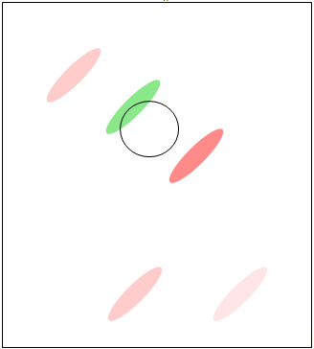
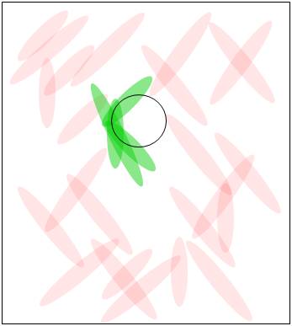
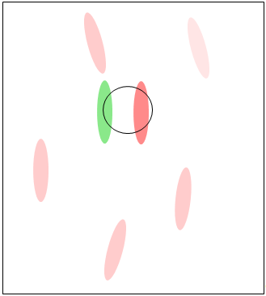
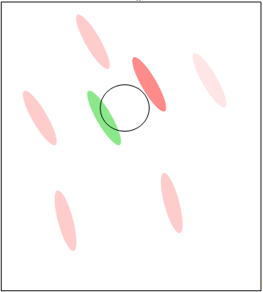
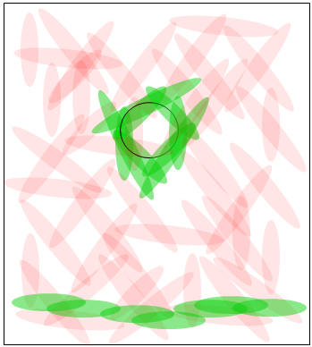
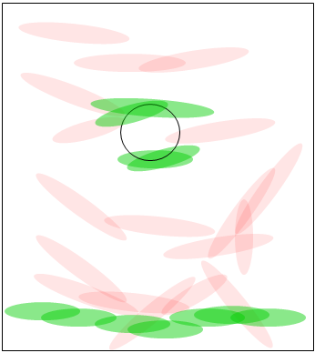
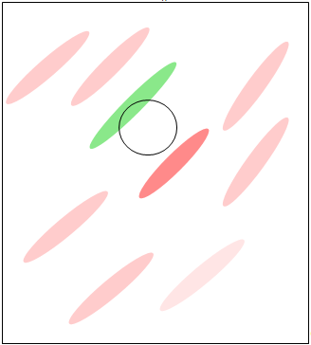
Восстановление изображения по многим
акустическим схемам
По измеренным эхосигналам корреляционным методом восстанавливаются парциальные изображения несплошностей в области восстановления изображения (ОВИ) для акустической схемы . Методы семейства SAFT – это частный случай корреляционного метода.
TdT
Измеренные эхосигналы N-канал
TdTL
Измеренные эхосигналы P-канал
TTdTT
Измеренные эхосигналы NP-канал
TTTdTTT
- метод M-ЦФА
- метод MС-ЦФА
7 Ультразвуковая автоматизированная дефектометрия

Slide 8

Множество вариантов метода ЦФА
N сторона
P сторона
ЦФА
Сканирование вдоль оси y
ЦФА-Y
Сканирование вдоль оси y
ЦФА-X
Сканирование вдоль оси x
Валик усиления
ЦФА-XY
Сканирование вдоль оси x и оси y
Семейство методов регистрации эхосигналов и их обработки для разных вариантов метода ЦФА – уникальная возможность системы АВГУР-АРТ.
8 Ультразвуковая автоматизированная дефектометрия

Slide 9
Восстановление изображения всей границы отражателей

Slide 10
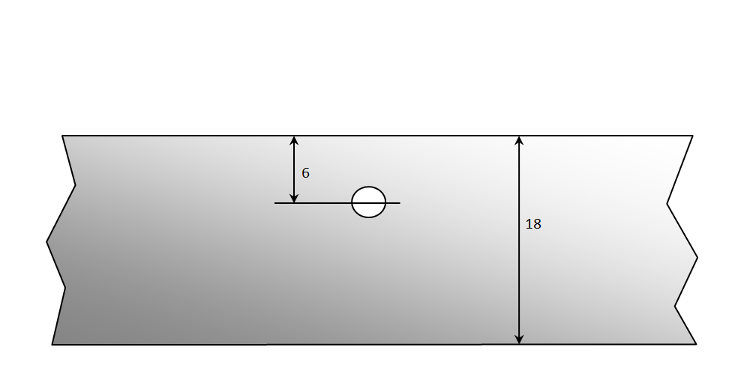
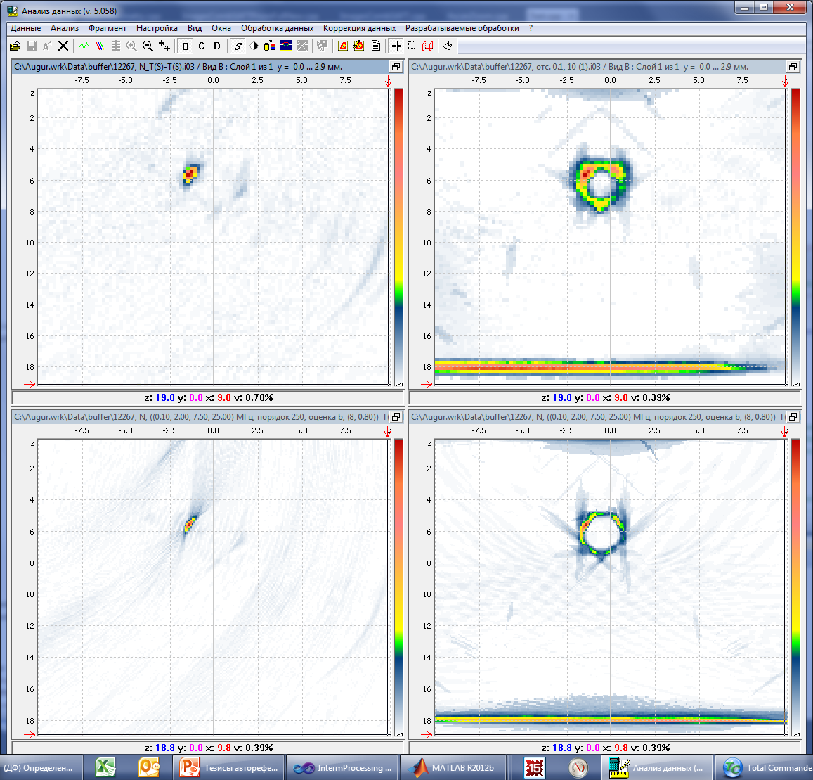
Получение изображения всей границы отверстия диаметром 2 мм
T(S)-T(S), N сторона
Сумма модулей изображений по всем каналам
Несфокусированный блик на продольных волнах T(L)-T(L)
Блик от импульса обегания
T
Возрос шум дискретизации
TB
Дно
Использование двух антенных решёток позволяет получить изображение методом M-C-SAFT всей границы отверстия. Использовались схемы TdT, TdTT и TTdTT. После про-цедуры сверхразрешения (расщепление спектра и построение AR-модели) разрешающая способность возросла в три раза (λ = 0.64 мм).v
10 Ультразвуковая автоматизированная дефектометрия

Slide 11
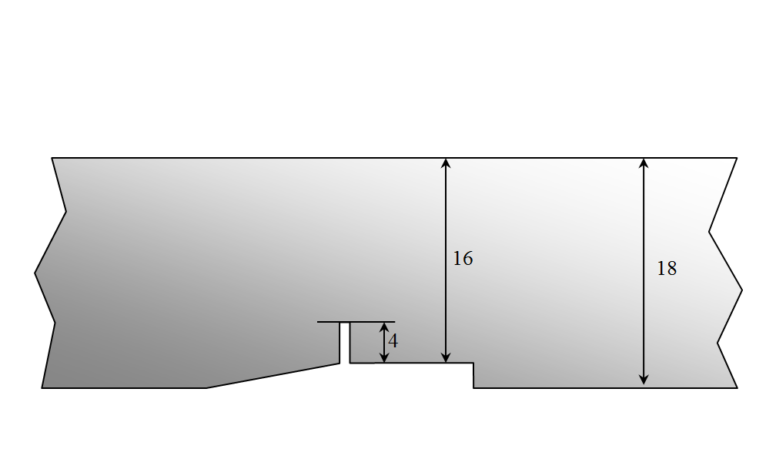
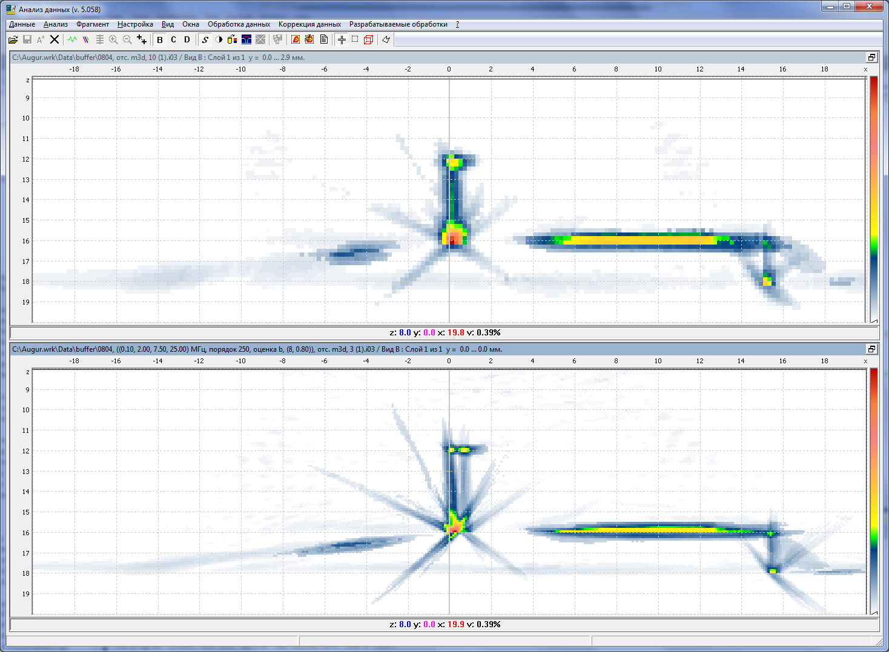
Получение изображения всей границы паза высотой 4 мм
Изображение, восстановленное по исходным эхосигналам
Восстановленные блики дна образца
T
Тень на дне от пропила
Изображение, восстановленное по эхосигналам после построение AR-модели спектра
Передняя стенка пропила
Задняя стенка пропила
TT
После процедуры сверхразрешения удалось восстановить две стенки паза шириной 0.7 мм. Использовались схемы TdT, TdTT и TTdTT (λ = 0.64 мм).
11 Ультразвуковая автоматизированная дефектометрия

Slide 12
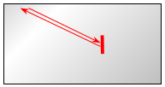
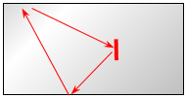
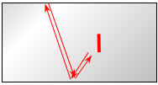
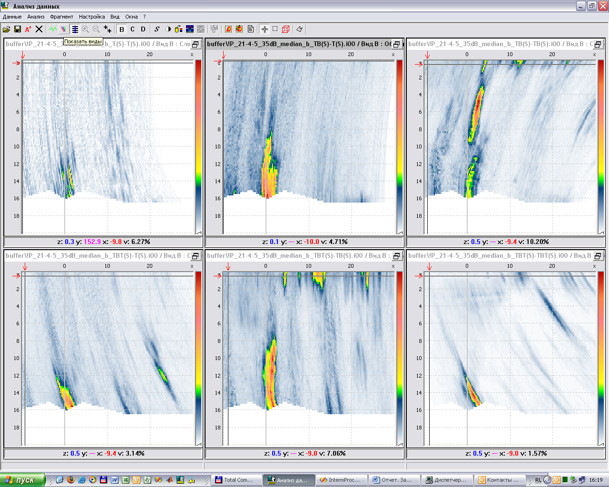
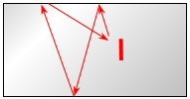
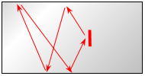
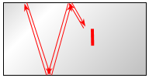
Реальный дефект в сварном соединении Ду300 с валиком усиления
TdT
TrbTdT
TrbTdTrbT
Парциальные изображения B-типа полученные по разным акустическим схемам с учётом отражения от дна могут позволить получить информацию о форме всей трещины.
Внедрение технологии NVIDIA CUDA позволило более чем в 1000 раз повысить скорость восстановления изображения несплошностей.1
Вершина трещины
TrbTrsTdT
TrbTrsTdTrbT
TrbTrsTdTrbTrsT
Тело трещины
Граница сварного шва
12 Ультразвуковая автоматизированная дефектометрия

Slide 13
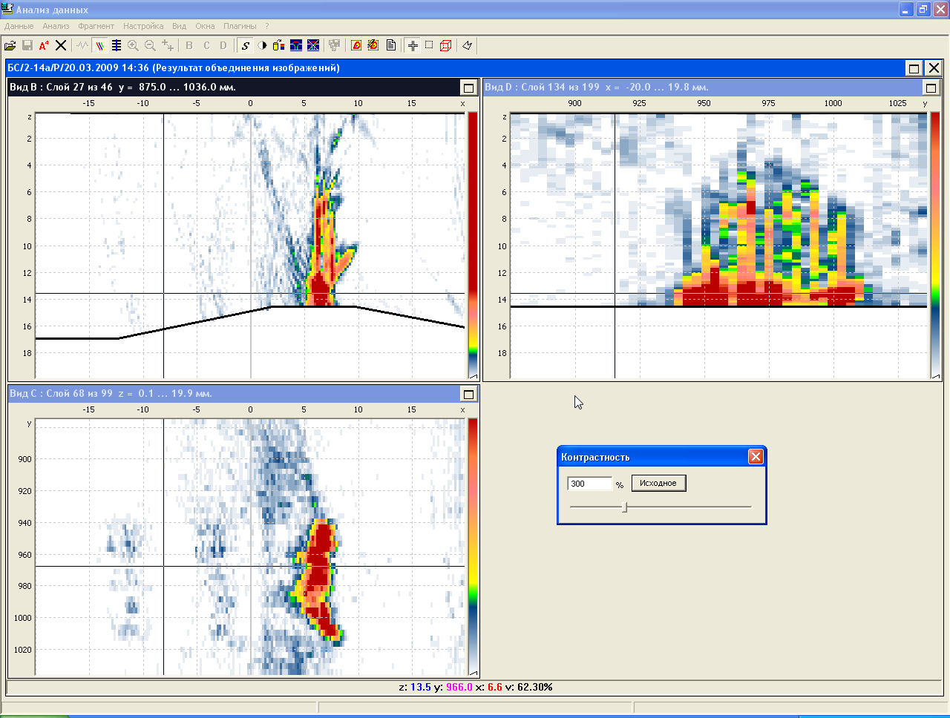
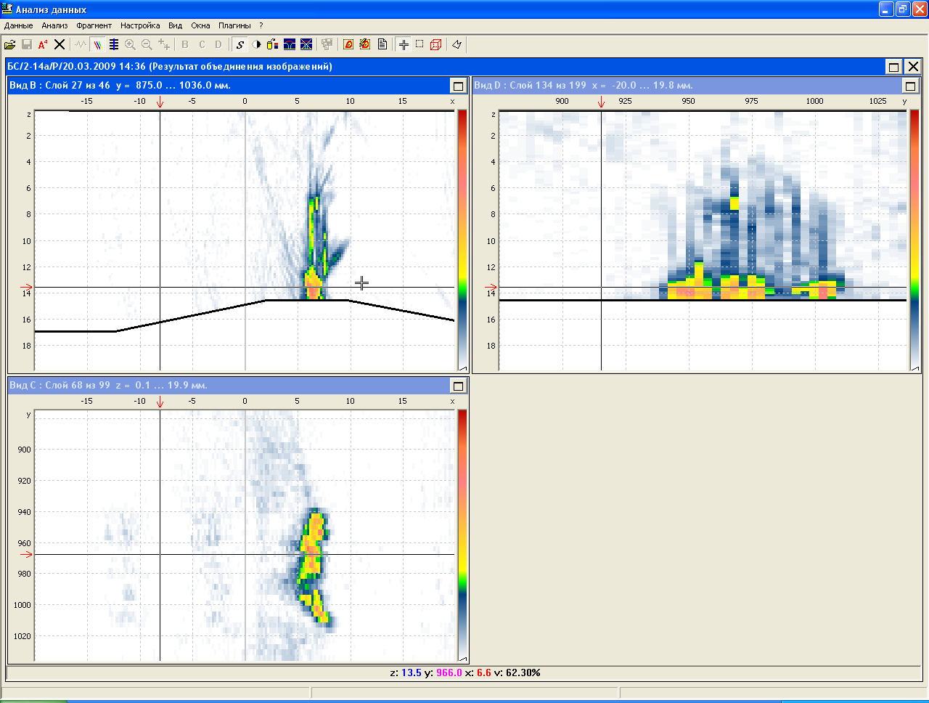
Реальный дефект в сварном соеди-нении Ду300
Объединение парциальных изображений позволяет получить итоговое изображение трещины, которое обладает высокой контрастностью, позволяющее автоматизировать процесс образмеривания.
Информация о дефекте записывается в базу данных.
После этого формируется протокол контроля.
13 Ультразвуковая автоматизированная дефектометрия

Slide 14
ЦФА-технология против зональной фокусировки

Slide 15

Принцип работы зональной фокусировки
x_{w}
α
x
z
Используются акустические схемы с нечётным отражением от границ объекта контроля с учётом трансформации типа волны при отражении. Такие сварные соединения с узкой разделкой характерны для газопроводов и для их контроля
с 1970-ых годов широко используется технология зональной фокусировки.
15 Ультразвуковая автоматизированная дефектометрия

Slide 16
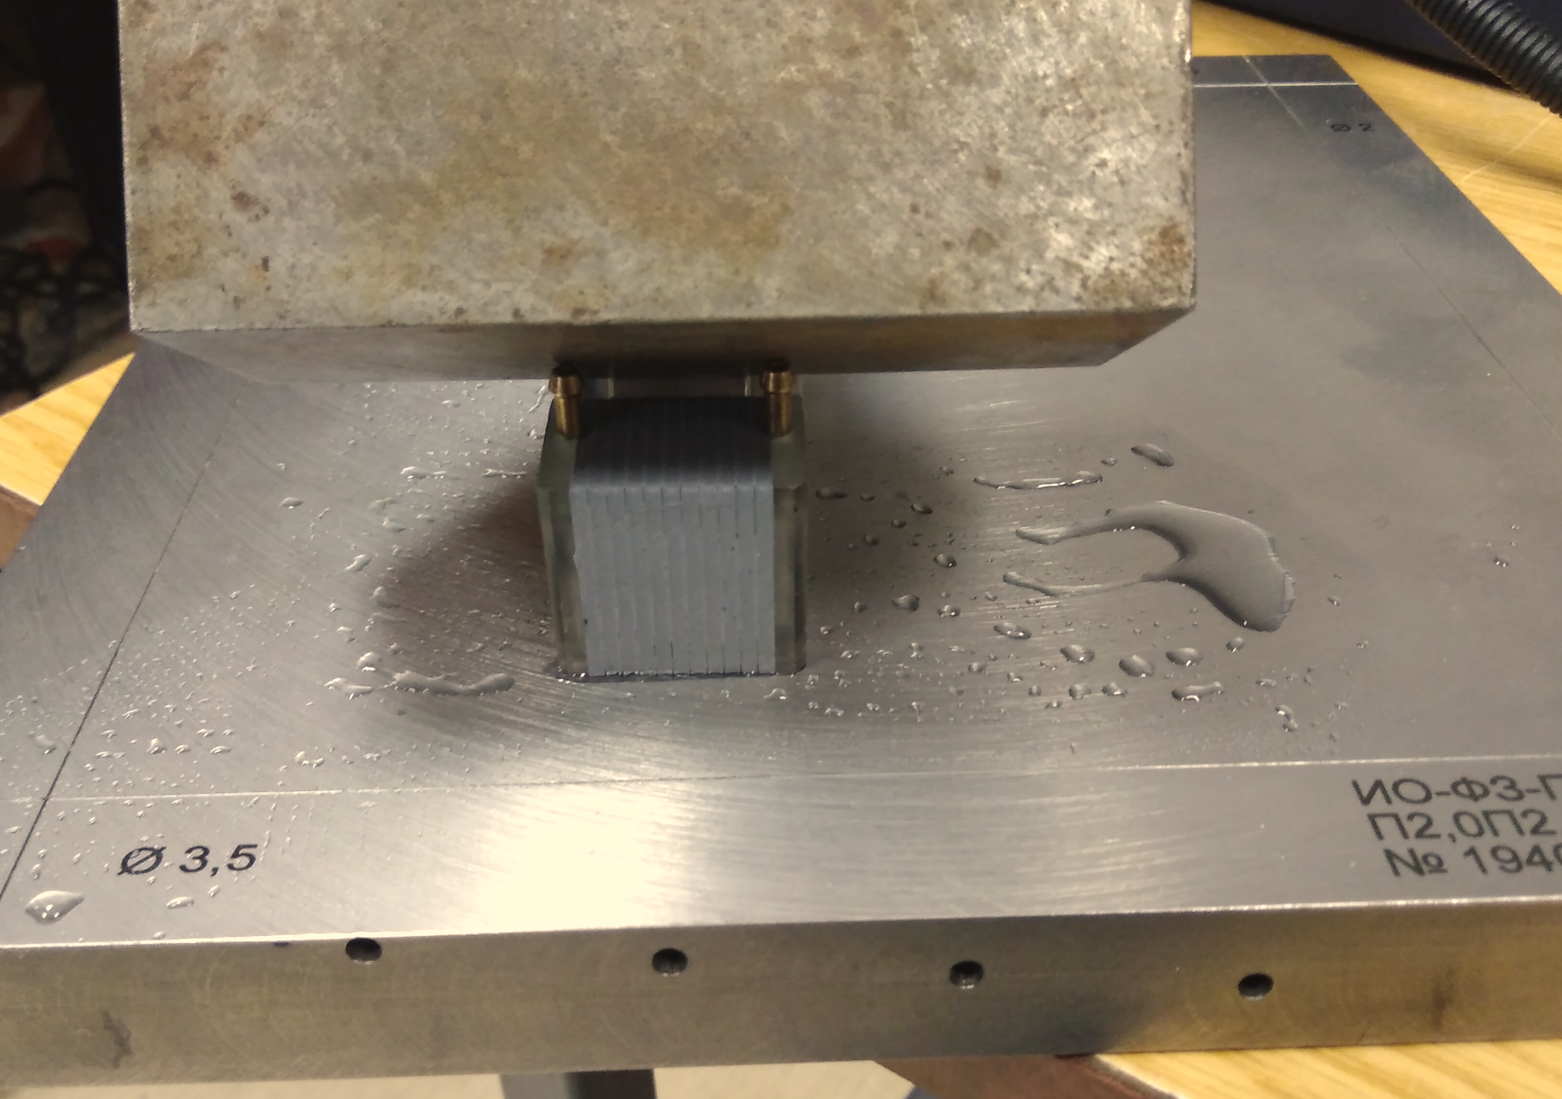
Образец ИО-ФЗ-П20-ПЛ-П2,0П2,5П3,0П3,5 №19405
Четыре ПДО диаметром 3.5 мм на разных глубинах под углом 7 градусов. Измерения проводились без сканирования по оси x на расстоянии около 17 мм от линии.
16 Ультразвуковая автоматизированная дефектометрия

Slide 17
ПДО 4
Показана сумма всех изображений по нечётным схемам (40 вариантов) и изображение по выбранным акустическим схемам, объединённым как медиана с отсечкой каждого парциального изображения по уровню среднего.
17 Ультразвуковая автоматизированная дефектометрия

Slide 18
ПДО 3
Показана сумма всех изображений по нечётным схемам (40 вариантов) и изображение по выбранным акустическим схемам, объединённым как медиана с отсечкой каждого парциального изображения по уровню среднего.
18 Ультразвуковая автоматизированная дефектометрия

Slide 19
ПДО 2
Показана сумма всех изображений по нечётным схемам (40 вариантов) и изображение по выбранным акустическим схемам, объединённым как медиана с отсечкой каждого парциального изображения по уровню среднего.
19 Ультразвуковая автоматизированная дефектометрия

Slide 20
ПДО 1
Показана сумма всех изображений по нечётным схемам (40 вариантов) и изображение по выбранным акустическим схемам, объединённым как медиана с отсечкой каждого парциального изображения по уровню среднего.
20 Ультразвуковая автоматизированная дефектометрия

Slide 21
Амплитуды в зависимости от схемы и номера отражателя
{tr2T-rf4T, tr2L-rf4T-rf2L)
{tr2T-rf4T, tr2T-rf4L-rf2L)
{tr2T-rf4T, tr2L-rf4L-rf2L)
{tr2T, tr2T-rf4T)
{tr2T-rf4T, tr2T-rf4T-rf2T)
{tr2L, tr2T-rf4T)
{tr2L, tr2T-rf4L)
{tr2T, tr2T-rf4L)
{tr2T, tr2L-rf4L)
21 Ультразвуковая автоматизированная дефектометрия

Slide 22
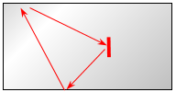
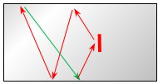
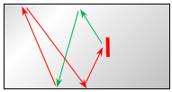
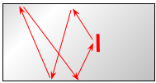
Два набора акустических схем
Для проведения контроля объекта контроля толщиной 20 мм со сварным соединением при отступе от центра шва -17 мм можно использовать для четырёх зон два варианта набора акустических схем. Разброс амплитуд около 1 дБ.
22 Ультразвуковая автоматизированная дефектометрия

Slide 23
Выводы по разделу
ЦФА обработка устойчива к смещениям антенной решётки поперёк шва при сканировании вдоль шва. Зональная фокусировка может «потерять» эхосигнал от трещины, так как время его прихода изменится.
ЦФА более устойчиво работает и при изменении толщины объекта контроля.
Точность оценки размеров ПДО можно оценить как ±0.3 мм.
23 Ультразвуковая автоматизированная дефектометрия

Slide 24
Восстановление изображения отражателей в 3D-режиме, применение ПРАР

Slide 25
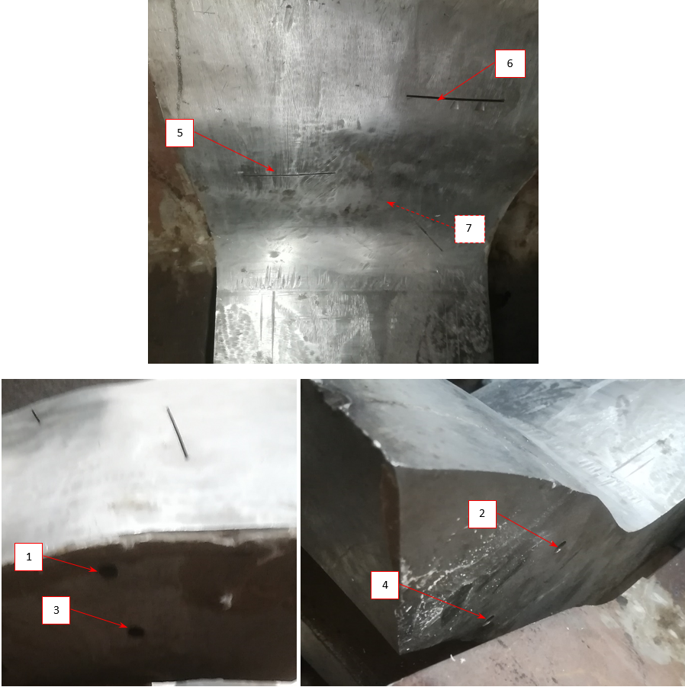
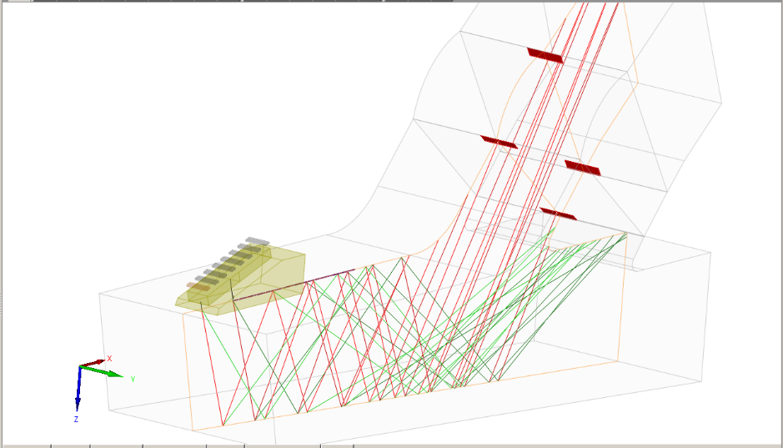
Главная запорная задвижка (ГЗЗ)
Контроль ГЗЗ сложен из-за того, что нужно проводить контроль при однократном отражении импульсов от наклонного дна, на котором происходит трансформация типа волны.
В образце сделано четыре отверстия бокового сверления диаметром 6 мм, которые обозначены как отражатели с номерами от 1 до 4, и пазы с номерами от 5 до 7. Паз 7 расположен на внутренней стороне образца.
25 Ультразвуковая автоматизированная дефектометрия

Slide 26
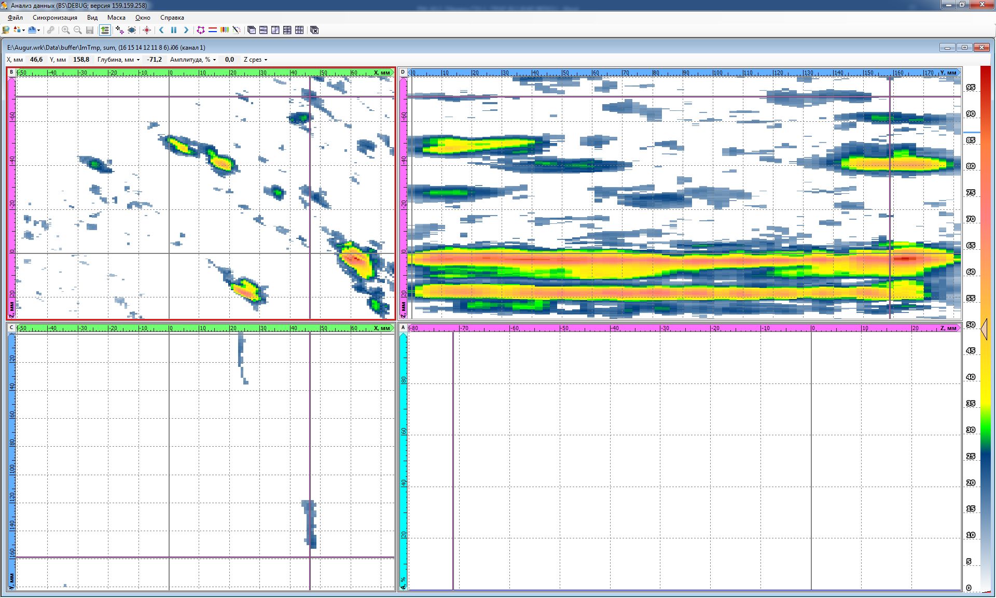
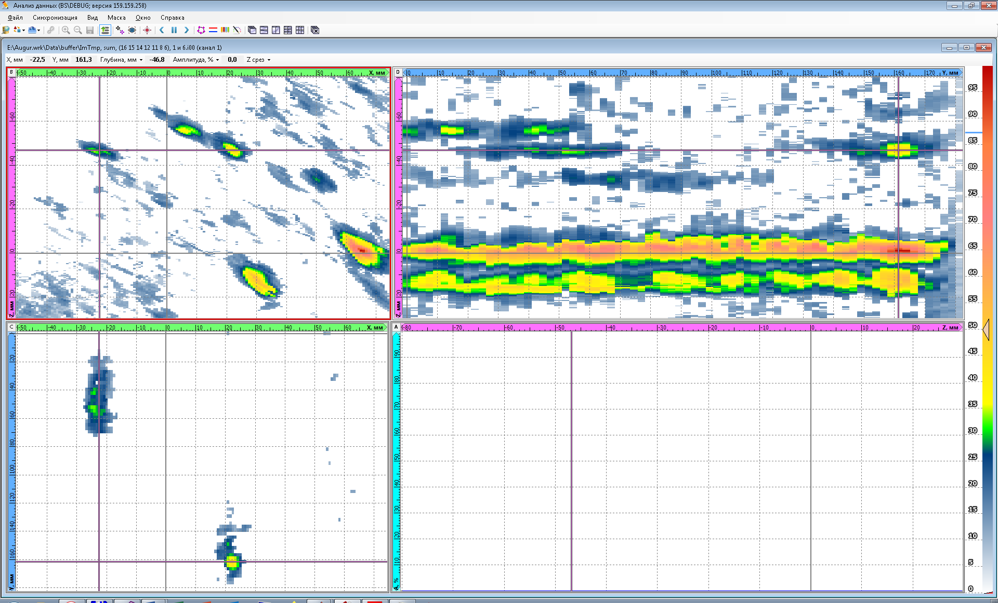
Полная апертура, выстрел 6
3D-SAFT
2D-SAFT
Ложный блик 2
(MaskAS = [16 15 14 12 11 8 6];). Изображения B-
и D-типа «схлопнуты»
по максимуму. Боковушку
1 не видно, но я склонен предположить, что виден паз 6, но по какой-то неизвестной схеме.
6?
1
5
5
3
2
4
7
7
Галтель
6?
26 Ультразвуковая автоматизированная дефектометрия

Slide 27
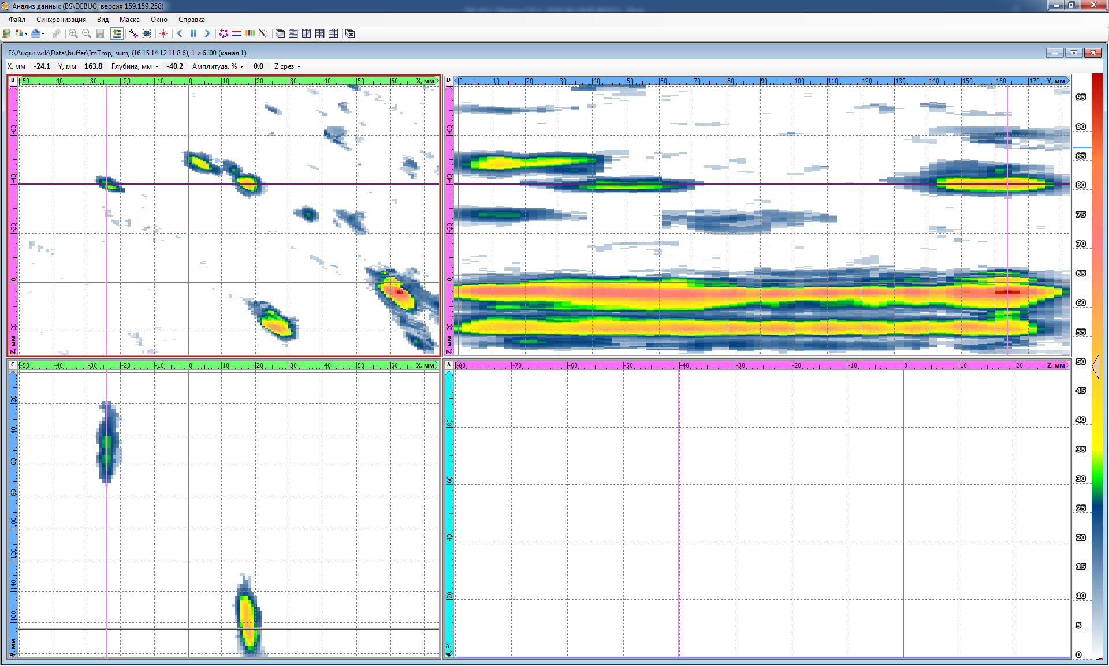
Полная апертура, выстрел 6
Ложный блик 2
(MaskAS = [16 15 14 12 11 8 6];). Изображения B-
и D-типа «схлопнуты»
по максимуму.
6?
1
5
5
3
2
4
7
7 (видны края паза?)
Галтель
2
27 Ультразвуковая автоматизированная дефектометрия
27

Slide 28
Контроль полимерно-композитных материалов

Slide 29
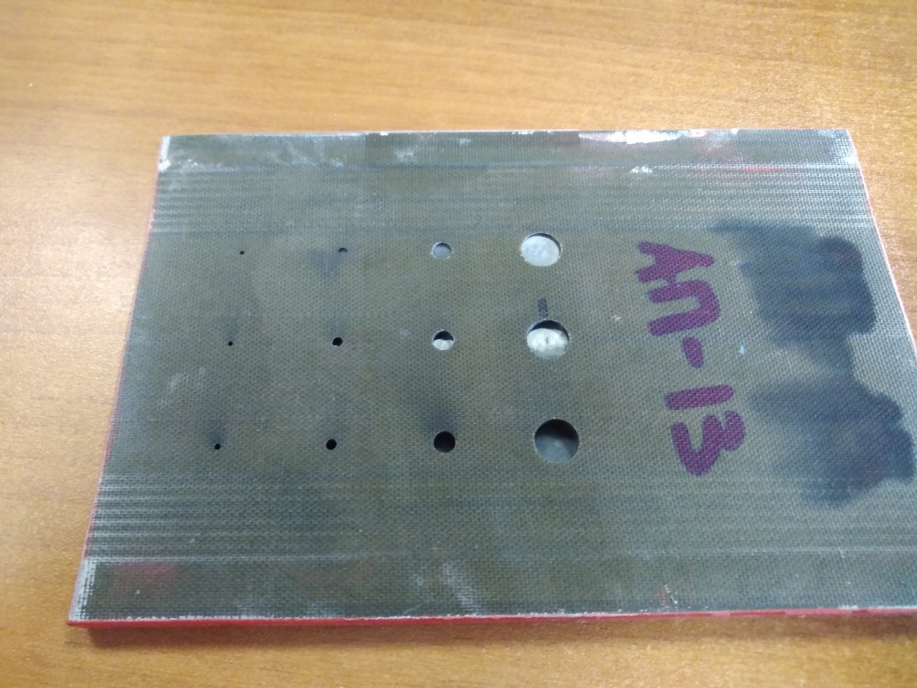
Контроль полимерно-композитных материалов
x
Глубина 1 мм
Глубина 2 мм
y
Глубина 4 мм
Диаметр 1 мм
В образце АП-13 были просверлены 12 ПДО диаметром 8, 4, 2 и 1 мм с глубинами засверловок 1, 2 и 4 мм.
29 Ультразвуковая автоматизированная дефектометрия

Slide 30
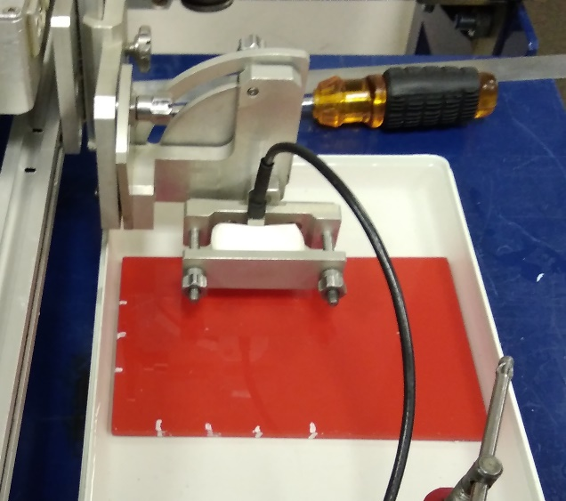
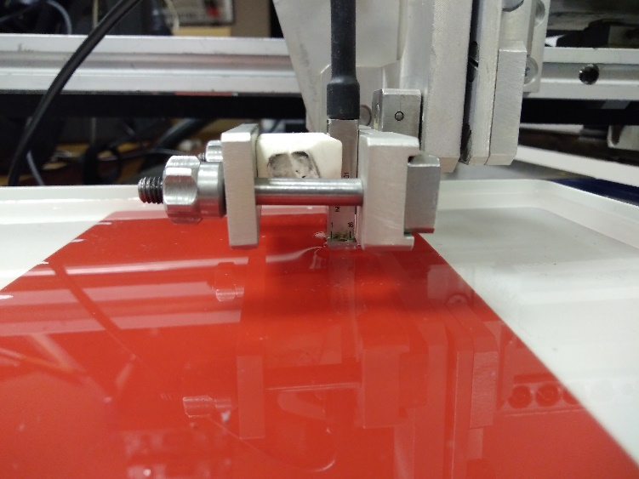
О проведении контроля
Механизм фиксации решётки
Антенная решётка
Антенная решётка на 10 МГц из 16 элементов по перемещением (показано стрелкой жёлтого цвета) по поверхности образца с шагом 2 или 1 мм (режим тройного скани-рования). Механизм фиксации позволяет выбрать нужные углы наклона антенной решётки.
30 Ультразвуковая автоматизированная дефектометрия

Slide 31
ПДО диаметром 1 мм на глубине 2 мм
Аномальная область
Восстановление ЦФА-X-изображения по исходным эхосигналам, по декоррелированным и с учётом когерентного фактора. На обработанных изображениях стала лучше видна структура волокон.
31 Ультразвуковая автоматизированная дефектометрия

Slide 32
Применение текстурных фильтров для обработки изображения отражателей

Slide 33
Проблема
Создание систем автоматизированного распознавания отражателей по изображениям, полученными антенными решётками, задача весьма актуальная.
Однако для её эффективного решения нужно специальным образом подготовить изо-бражение отражателей. Один из этапов – это кластеризация (сегментация) изображения с использованием текстурного фильтра. В настоящий момент существует несколько подходов:
Адаптивный анизотропный диффузный фильтр (в зарубежной литературе 2D или 3D AADF),
Модифицированный метод нечёткой кластеризации C-средних (в зарубежной литературе Modified Fast Fuzzy C-Means (MFFCM)),
Построение матрицы яркостной зависимости (в зарубежной литературе Gray Level Co-Occurrence Matrix (GLCM)),
Метод нечёткой логики второго типа (в зарубежной литературе 2D Band-let Transform (2D BT)),
Алгоритм вычисления порога бинаризации для полутонового изображения (Otsu's method),
Deep Claster (нейронные сети без обучения),
И другие…
33 Ультразвуковая автоматизированная дефектометрия

Slide 34
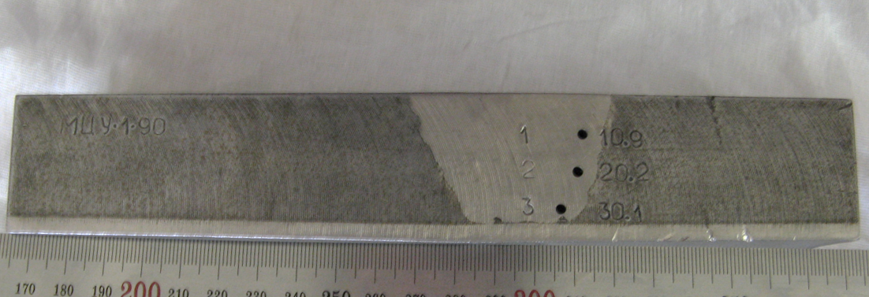

Образец ДУ800 с аустенитной ремонтной заваркой
Ремонтная заварка
x
ОВИ
Аустенитная наплавка
z
В образце трубопровода Ду800 толщиной 38 мм с аустенитной ремонтной заваркой было просверлено три БЦО диаметром 2.2 мм. Антенная решётка (2.25 МГц, 20 элементов, размер пьезоэлемента 1,1×10 мм, между краями элементов 0,1 мм) на призме 20 градусов перемещалась по поверхности образца 17 раз с шагом 0,98 мм (режим ЦФА-X).
34 Ультразвуковая автоматизированная дефектометрия

Slide 35
Результат применения AADF для образца с ремонтной заваркой
1
Межваликовое несплавление
2
Блик дна образца
3
На рисунке показано ЦФА-X-изображение, на котором видны блики трёх БЦО, дна образца и блик незаложенного отражателя – межваликового несплавления. Заварка обладает слабо выраженной анизотропией, что учитывалось при восстановлении ЦФА-X изображения
35 Ультразвуковая автоматизированная дефектометрия

Slide 36
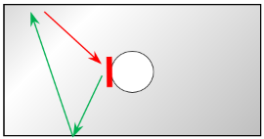
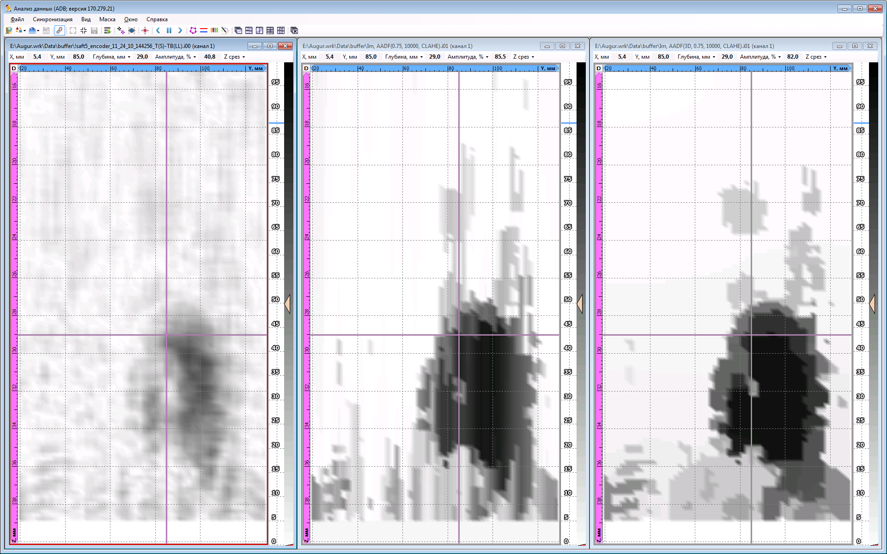
Результат применения AADF для образца с усталостной трещиной
ЦФА
ЦФА и 2D-AADF
ЦФА и 3D-AADF
В сварном соединении был выращена усталостная трещина. Показано её изображение D-типа
по акустической схеме TdLL после применения 2D-AADF и 3D-AADF.
36 Ультразвуковая автоматизированная дефектометрия

Slide 37
Восстановить высококачественное изображение отражателей без знания геометро-акустических свойств образца невозможно!
37 Ультразвуковая автоматизированная дефектометрия

Slide 38
Учёт неровной поверхности объекта контроля

Slide 39
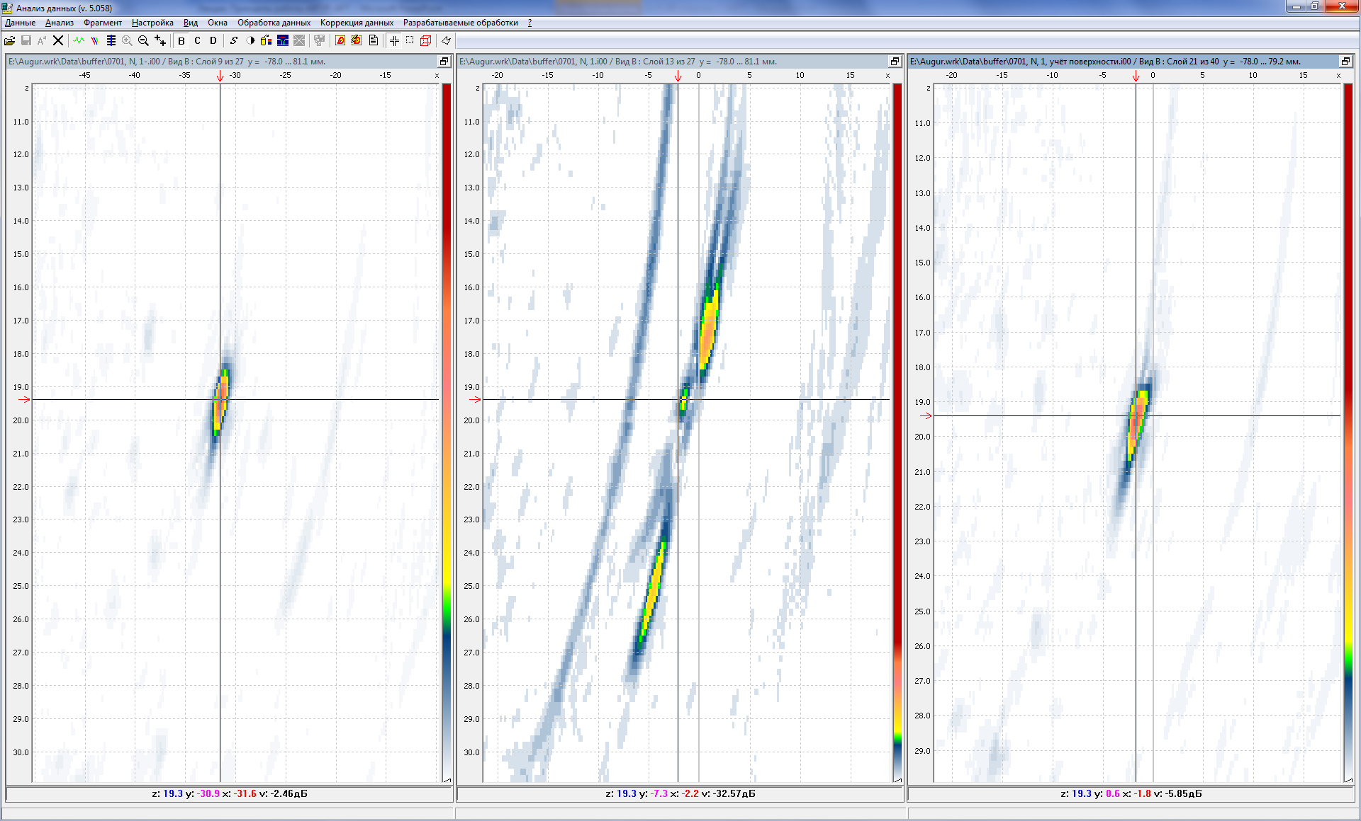
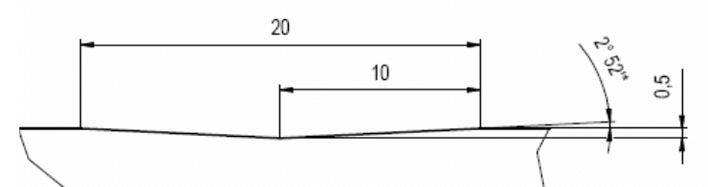
Постановка задачи
Ровная поверхность
Неровная поверхность
Поверхность объектов контроля может быть неровной по причине её конструктивных особенностей. После монтажа, в процессе эксплуатации или подготовки к контролю изначально ровная поверхность объекта контроля может утратить это свойство.
39 Ультразвуковая автоматизированная дефектометрия

Slide 40
Метод учёта неровной поверхности
Этапы получения ЦФА-изображения:
по измеренным эхосигналам восстанавливается ЦФА-изображение поверхности объекта контроля в предположении, что среда распространения это призма;
по ЦФА-изображению определяется профиль поверхности;
изображения отражателей восстанавливается методом ЦФА, который при оценке рассеянного точечным отражателем поля учитывают преломление на неровной поверхности объекта контроля.
Основная проблема реализации метода учёта неровной поверхности – создание сис-темы получения информации о поверхности объекта контроля.
Один из вариантов её решения - это проведение измерений с локальной иммерсион-ная ванна (призмы из акваполимера, адаптивный протектор).
Нужен специальный прижим, который бы «отвязал» положение антенной решётки от поверхности.
40 Ультразвуковая автоматизированная дефектометрия

Slide 41
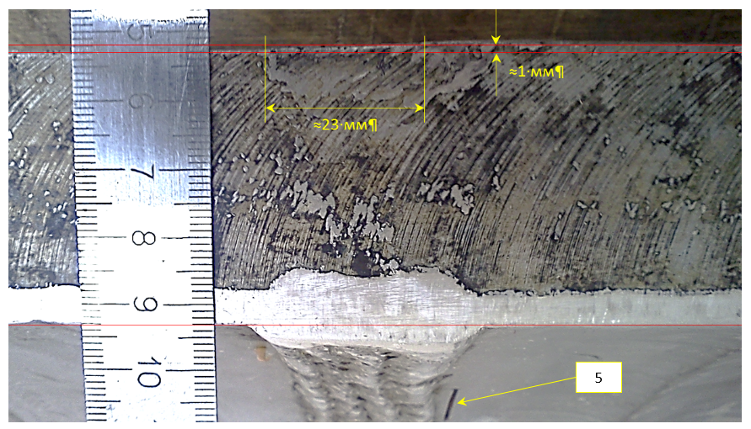
Образец Ду800
Образец Ду800 имеет толщину около 40 мм с внутренней наплавкой толщиной около 5 мм. Контроль на отражённом от дна луче не используется в методиках. Антенная решётка из 32 элементов перемещалась по поверхности образца вдоль образующей (10 мм от центра шва).
41 Ультразвуковая автоматизированная дефектометрия

Slide 42
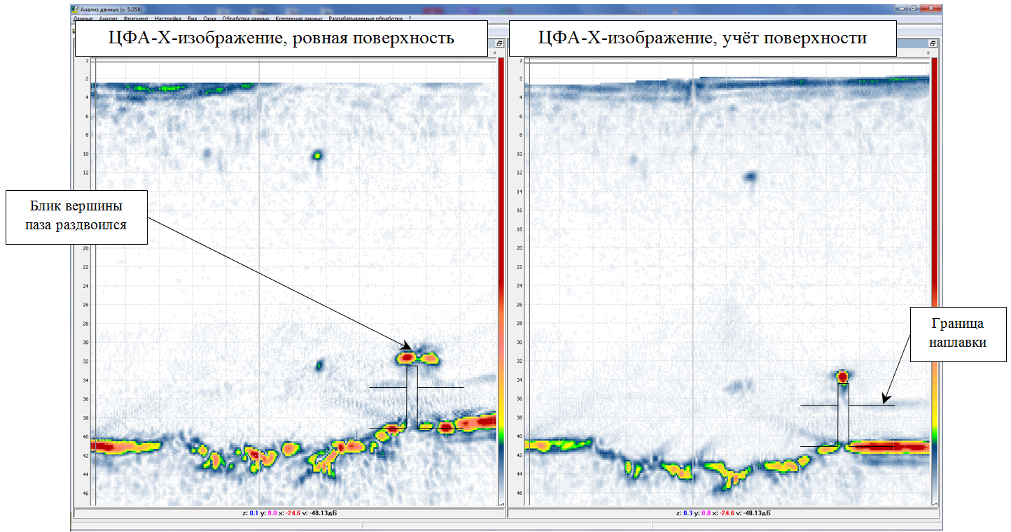
Образец Ду800 с неровной поверхностью, адаптивный протектор
Слева показан результат когерентного сложения девяти парциальных изображений (режим ЦФА-X) придонного паза без учёта неровной поверхности, что привело к раздвоению блика вершину паза, а справа с учётом поверхности. Размер блика вершины паза равен 1 мм, что совпадает с реальным размером паза
42 Ультразвуковая автоматизированная дефектометрия

Slide 43
Определение скорости звука или коэффициентов упругости в сварном соединении

Slide 44
Актуальность задачи
Важной задачей в ультразвуковой дефектометрии является получение высококачественного изображения отражателей, по которому можно определить тип несплошности и ее размеры. Полученная информация позволит оценить степень надёжности промышленных объектов.
Для восстановления изображения применяют метод цифровой фокусировки антенной решеткой (ЦФА). Для его эффективного применения нужно знать акустические свойс-тва и геометрию сварного соединения объекта контроля.
5.9 мм/мкс
5.7 мм/мкс
5.9 мм/мкс
5.9 мм/мкс
5.9 мм/мкс
5.9 мм/мкс
Восстановление ЦФА-изображения отражате-лей в предположении однородной среды
Восстановление ЦФА-изображения отражателей в предположении неоднородной среды
44 Ультразвуковая автоматизированная дефектометрия

Slide 45
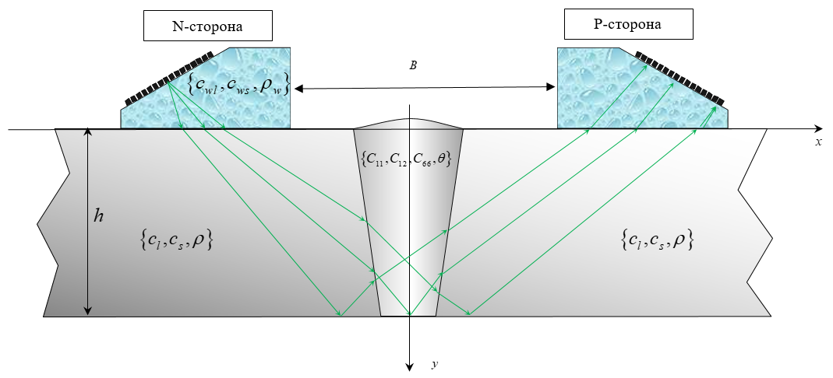
Принцип работы алгоритма
Суть метода в нахождении минимального различия между измеренными в режиме двойного сканирования эхосигналами и рассчитанными в зависи-мости от списка варьируемых параметров .
Для анизотропного материала задача решается для и .
Важную роль играет вид целевой функции , по которой опре-деляется степень близости измеренных и рассчитанных эхосигналов.
45 Ультразвуковая автоматизированная дефектометрия

Slide 46
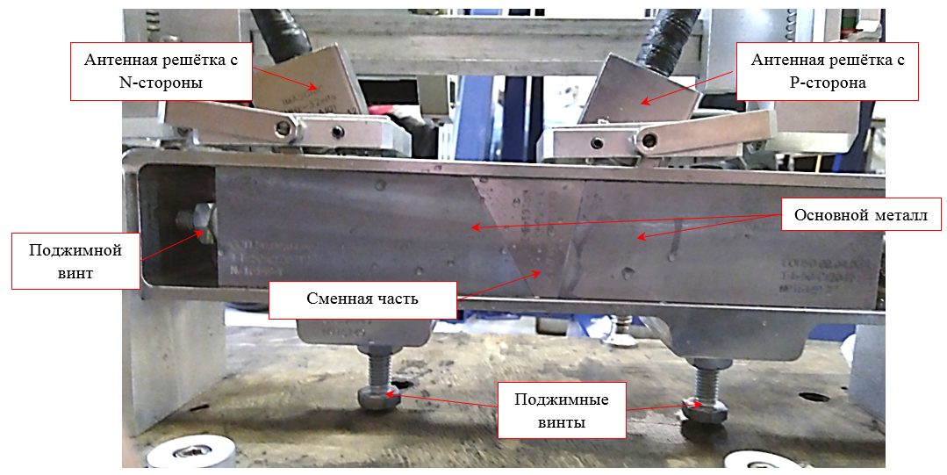
Модельные эксперименты
B=70.5 мм
-56 мм
Для минимизации неточности производилась калибровка параметров призм. Скорости продольной волны измерялись толщиномером с погрешностью ±0.5%: аустенит (5.7, 3.1) мм/мкс, дюралюминий (6.38, 3,13) мм/мкс, сталь «основного металла» 5.93, 3.25) мм/мкс. Оценка скорости звука в латуни (4.2, 2.1) мм/мкс.
46 Ультразвуковая автоматизированная дефектометрия

Slide 47
Определение скорости продольной волны
Положение АР | Погрешность расчета, %
 | Аустенитный сменный элемент | Дюралюминиевый сменный элемент
1 (-56 мм) | 0.04 | 0.04
2 (-51 мм) | 0.01 | -0.02
3 (-46 мм) | 0.10 | 0.02
1, 2, 3 | 0.04 | 0.01
Достигнутое значение модуля погрешности расчета продольной ультразвуковой волны в сменных частях, имитирующие сварное соединение оказалось менее 0.1%. При расчётах учитывался выстрелы с номерами 1, 9, 17, 24 и 32 для трёх положений антенной решётки.
Эхосигналы рассчитывались по акустическим схемам: LL для аустенита, LLLL для дюралюминия.
47 Ультразвуковая автоматизированная дефектометрия

Slide 48
Учёт неоднородности и анизотропии с объекте контроля

Slide 49
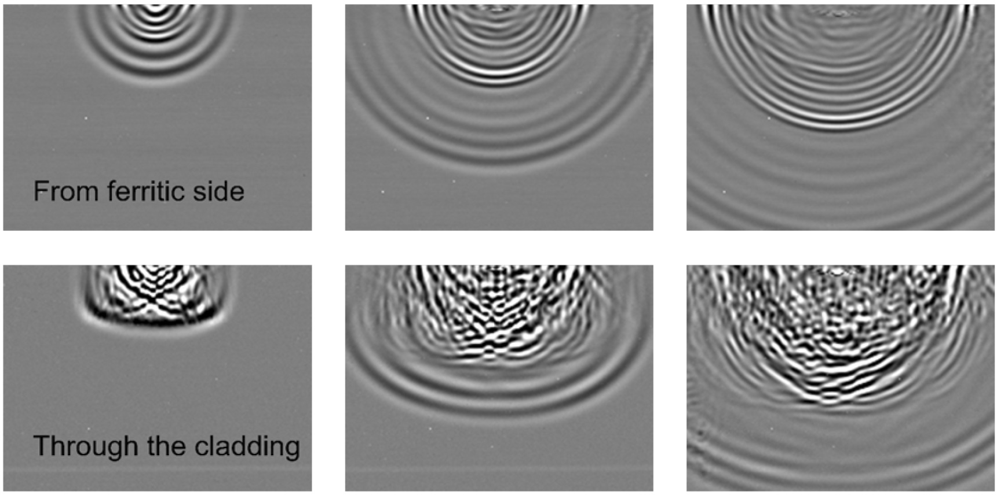
Анализ анизотропии наплавки
По работе «Ralf SCHALLERT, Dr. Peter HEILMANN, Henry SCHOLZ, Dr. Frank SCHUBERT, Martin BARTH, Michael FRÖHLICH Phased Array Techniques for an Optimized Inspection of Dissimilar Welds» предложен способ определения анизотропии при измерениях поля смещения на поверхности образца лазерным виброметром.
49 Ультразвуковая автоматизированная дефектометрия

Slide 50
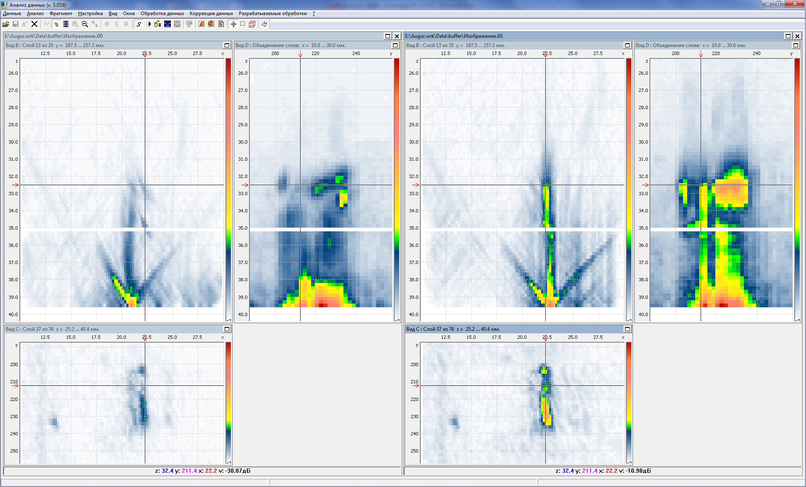

Анизотропная наплавка Ду800
Однородная среда
Учёт анизотропии наплавки
Блик правого верхнего угла отражателя
Блик уголкового отражателя на границе наплавки
Блик поверхности паза
Блик уголкового отражателя смещён
ЦФА-изображения придонного паза (отражатель 5) без учёта анизотропной наплавки (слева) и с учётом (справа). Изображения D- и C-типа свёрнуты по максимуму. Пикто-граммы трёх используемых для восстановления акустических схем и графики фазовых медленностей показаны внизу рисунка.
50 Ультразвуковая автоматизированная дефектометрия

Slide 51
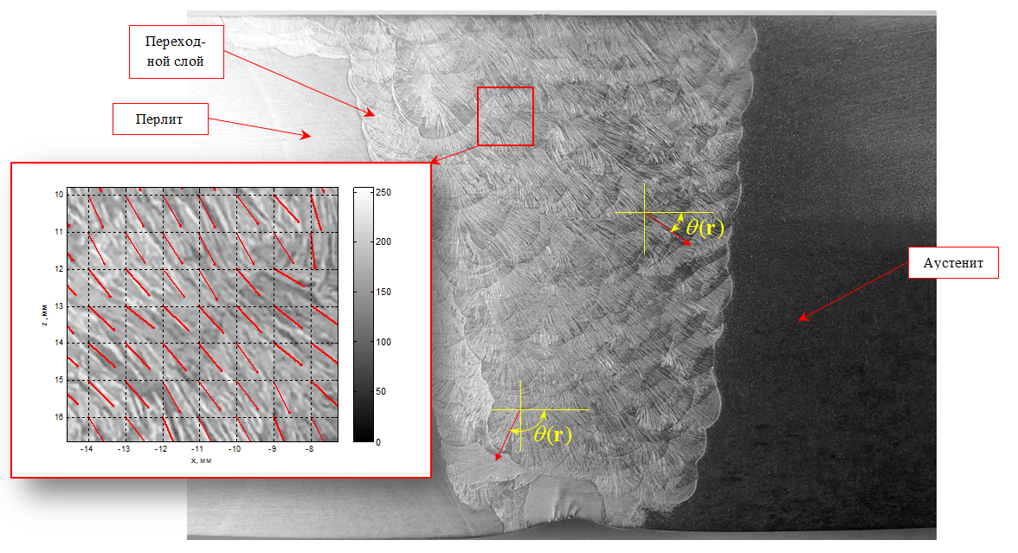
Распространение звука в неоднородной анизотропной среде
Характерные объекты контроля обладающие неоднородными анизотропными свойствами – композитные швы.
51 Ультразвуковая автоматизированная дефектометрия

Slide 52
Модель MINA
Упругие свойства областей сварного соединения одинаковые, но меняется угол наклона кристаллических осей.
52 Ультразвуковая автоматизированная дефектометрия

Slide 53
Распространение звука в неоднородной анизотропной среде
Блики размылись
Блики сместились
Изображение отражателей, полученные как модуль суммы комплексных парциальных изображений (метод тройного сканирования), восстановленных в предположении однородной среды, (слева) и восстановленных с учётом неоднородности среды по модели MINA (справа).
53 Ультразвуковая автоматизированная дефектометрия

Slide 54
Восстановить высококачественное изображение отражателей без знания геометро-акустических свойств образца невозможно!
Кроме того нужны откалиброванные пары «антенная решётка и призма»!
54 Ультразвуковая автоматизированная дефектометрия

Slide 55
Решение обратной коэффициентной задачи

Slide 56
Алгоритм будущего (коэффициентная задача)
Алгоритм разработан в МГУ для маммографии и позволяет получать информацию об отражателе в виде распределения скорости звука в трёхмерном пространстве на сет-ке 1000×1000×500. Его изюминка в том, что прямые задачи решаются методом конечных разностей, а градиент целевой функции рассчитывается аналитически, что позволяет применять методы первого порядка для поиска минимума. Это метод постобработки эхосигналов и для его реализации требуется доступ к супер-компьютеру (Гончарский, Романов, 2011).
Основа – фундаментальные работы 1950-1970 годов Ладыженской О.А..
Известны работы Бейлиной и Клебанова. За рубежом аналогичный метод называется «Full Waveform Inversion» (Seidl, 2017).
56 Ультразвуковая автоматизированная дефектометрия

Slide 57
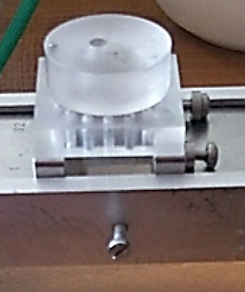
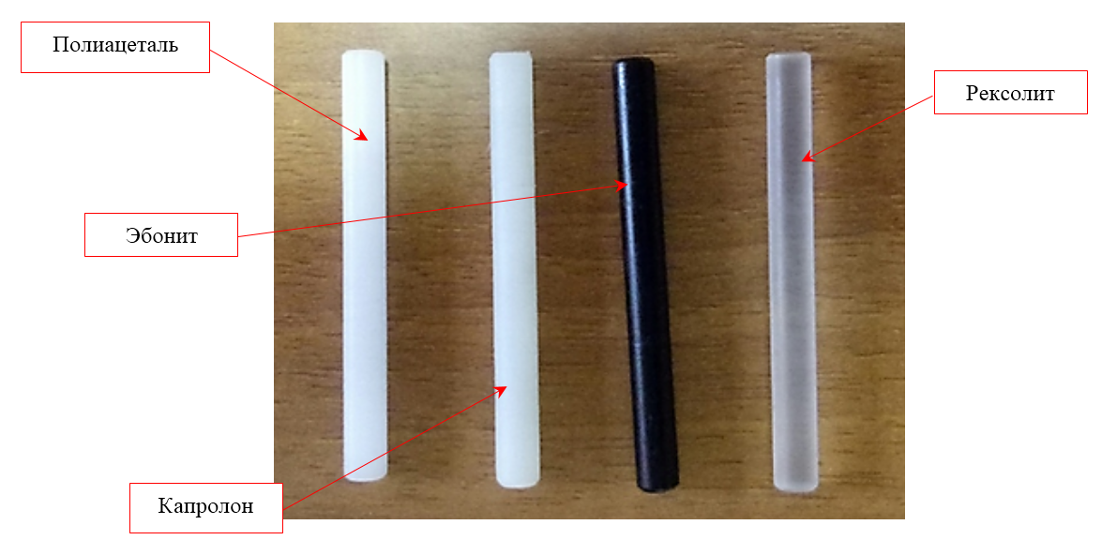
Модельный эксперимент
Ротор
Статор
Рексолитовой ротор со стерженьком или двумя стерженьками мог повернуться 16 раз через 22.5 градусов относительно рексолитового статора (рексолит 2.33 мм/мкс, капролон 2.65 мм/мкс, полиацеталь 2.38 мм/мкс, эбонит 2.44 мм/мкс).
57 Ультразвуковая автоматизированная дефектометрия

Slide 58

Модельный эксперимент
Решение коэффициентной задачи
ЦФА-изображение
Полиацеталь
Возможно скопище пузырьков воздуха
Капролон
Полиацеталь-капролон, (2.378, 2.655) мм/мкс
58 Ультразвуковая автоматизированная дефектометрия

Slide 59

Модельный эксперимент
Основной металл перлитная сталь со скоростью продольной волны 5.9 мм/мкс, а сварной шов аустенитная сталь - 5.7 мм/мкс. Две антенные решётки приложены справа и слева от сварного соединения. Использовались только однократно отражённые импульсы.
59 Ультразвуковая автоматизированная дефектометрия

Slide 60
Выводы
Метод ЦФА позволяет применять огромное количество алгоритмов для восстановления высококачественного изображения отражателей:
  Совместная обработка эхосигналов для разных положений антенной решётки для повышения разрешающей способности и уменьшения уровня шума
  Получение объединённого изображения по многим каналам
  Учёт неровной поверхности при восстановлении изображения отражателей
  Определение коэффициентов упругости в сварном соединении
  Учёт неоднородности и анизотропии материалов объекта контроля
  Уменьшение уровня структурного шума методом декорреляции
Очень перспективным методом обнаружения отражателей является решение обратной коэффициентной задачи, который одновременно решает задачу определения геометро-акустичских свойств объекта контроля и наличие в них несплошностей.
60 Ультразвуковая автоматизированная дефектометрия

Slide 61
Контакты
ООО «НПЦ «ЭХО+»
Создание и применение систем неразрушающего контроля с 1990 года
Россия, 123458, г. Москва, ул. Твардовского, д. 8. Технопарк «СТРОГИНО»
Телефон и факс: +7 (495) 780-92-50
echo@echoplus.ru | www.echoplus.ru

Slide 62
Спасибо за внимание.
А. Х. ВОПИЛКИН
Генеральный директор ООО «НПЦ «ЭХО+»

